Slide 2
Objetivo Geral
Apresentar estudo de caso de implementação da metodologia OKR (Objectives and Key Results) no TRF2, destacando seus efeitos sobre a gestão estratégica e a cultura de gestão por resultados.

Slide 3
Objetivos Específicos
Descrever o contexto da Estratégia do TRF2.
Apresentar fundamentação conceitual do OKR.
Apresentar as etapas de implementação da metodologia OKR.
Refletir sobre as lições aprendidas e os fatores críticos para a institucionalização de OKRs na Justiça Federal.

Slide 4
Contextualização da Estratégia da JF2

Slide 5
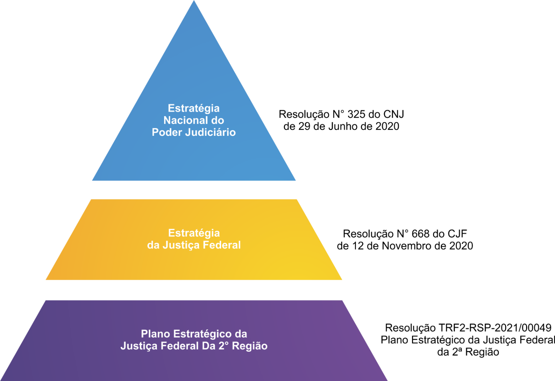
Contextualização da Estratégia da JF2: Normativas
Entregar valor público a sociedade

Slide 6
Contextualização da Estratégia da JF2: Requisitos para Elaboração do Plano Estratégico

Slide 7
Contextualização da Estratégia da JF2: Processo de Planejamento Estratégico

Slide 8
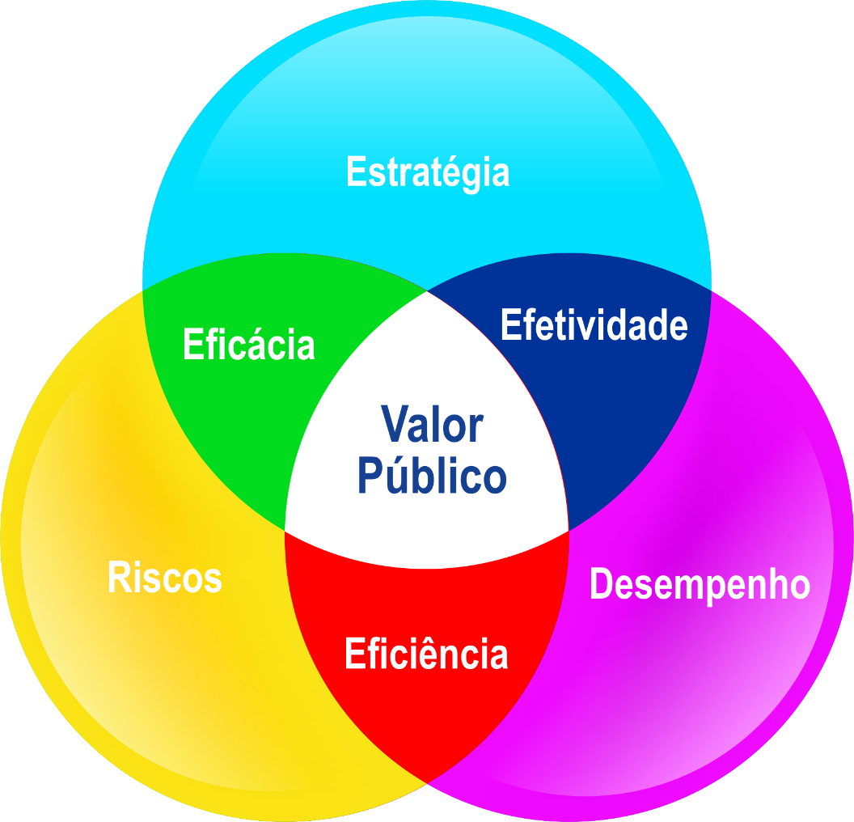
Contextualização da Estratégia da JF2: Modelo de Gestão Estratégica
A integração da Estratégia, Riscos e Desempenho contribui para a Entrega de Valor Público para a Sociedade, em conformidade com boas práticas de governança e gestão recomendadas pelos Órgãos de Controle do Judiciário (CNJ, CJF, TCU).

Slide 9
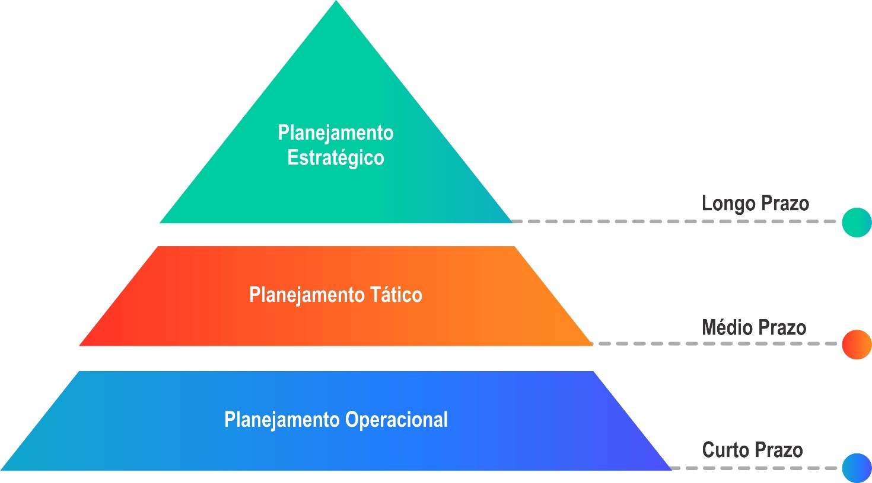
Contextualização da Estratégia da JF2: Relevância do Alinhamento Estratégico
“O desalinhamento entre a formulação das estratégias no nível executivo e sua execução no plano operacional é a causa de fracasso da maioria das estratégias”
(Kaplan e Norton, 2008)

Slide 10
Objetivos e Resultados-Chave – OKR
Abordagem criada na Intel e popularizada pela Google para
definição de objetivos e metas dentro da organização.

Slide 11
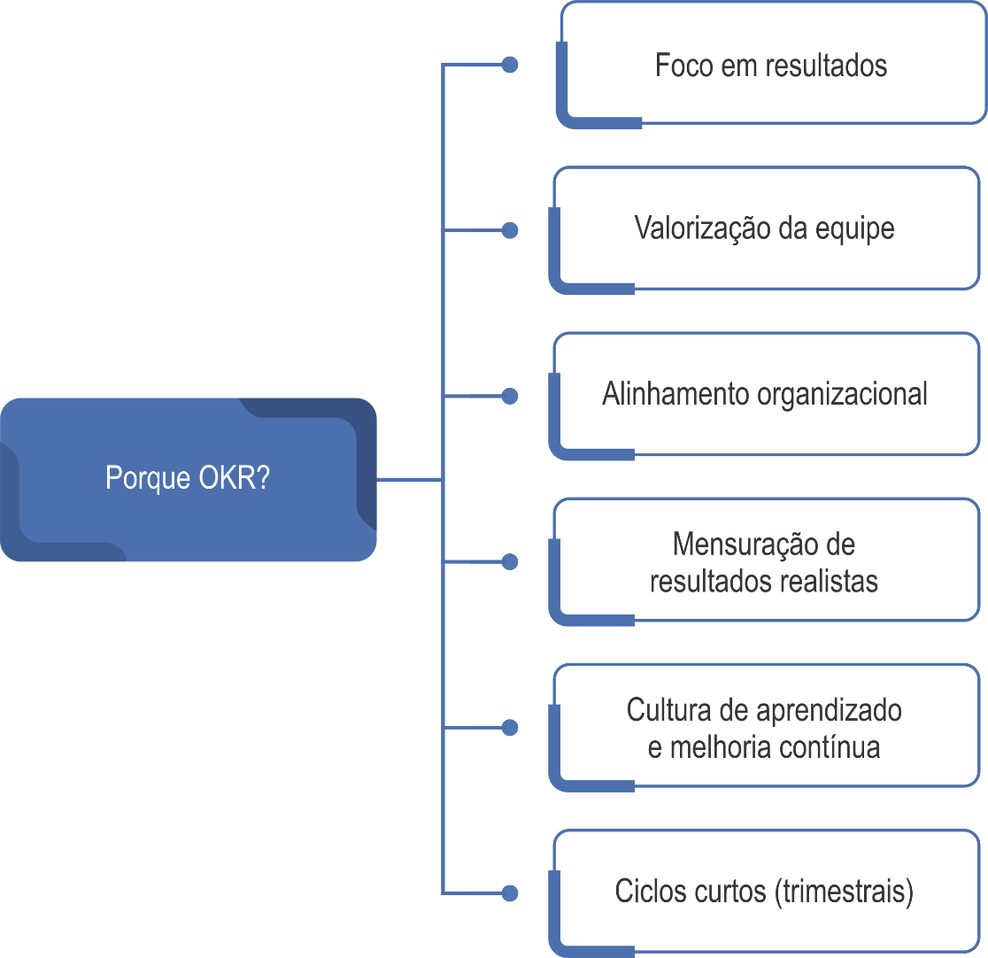
Objetivo e Resultados-Chave – OKR: Porque OKR?

Slide 12
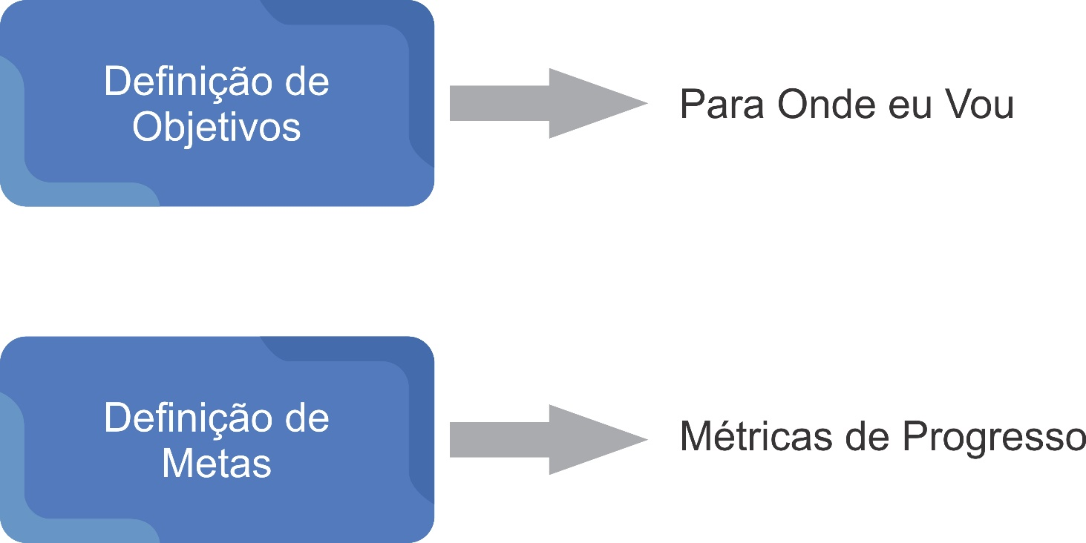
Objetivos e Resultados-Chaves – OKR: Estrutura

Slide 13
Objetivos e Resultados-Chaves – OKR: Características

Slide 14
Objetivos e Resultados-Chaves – OKR: Operacionalização
Objetivo(OKR)
Abordagem qualitativa
Resultado-Chave(OKR)
Abordagem quantitativa (meta)
Iniciativa / Processo Organizacional
Plano de ação, plano de projeto, melhoria de processo organizacional

Slide 15
Exemplos de Objetivos e Resultados-Chaves aplicáveis ao Poder Judiciário
Macrodesafio | Objetivo (OKR) | Resultado-Chave (OKR) | Iniciativa / Processo Organizacional
Garantia dos Direitos de Cidadania | Promover inclusão de mulheres vulneráveis | Alcançar 100% de contratações de empresas que privilegiam a participação de mulheres vulneráveis | Reestruturação dos editais de contratação
Aperfeiçoamento da gestão de pessoas | Promover engajamento de colaboradores | Alcançar o índice de 90% de satisfação com o clima organizacional | Implementação de programa de motivação de servidores
Prevenção de Litígios e adoção de soluções consensuais para os conflitos | Melhorar a satisfação das partes nos acordos efetuados | Reduzir em 20% o tempo de realização de acordos entre instituições. | Reestruturação do processo de trabalho de troca de informações entre as instituições

Slide 16
Etapas de Implementação do OKR no TRF2

Slide 17
Roadmap de Desdobramento da Estratégia: Implementação de OKR no TRF2
Adoção por 90% das principais áreas administrativas

Slide 18
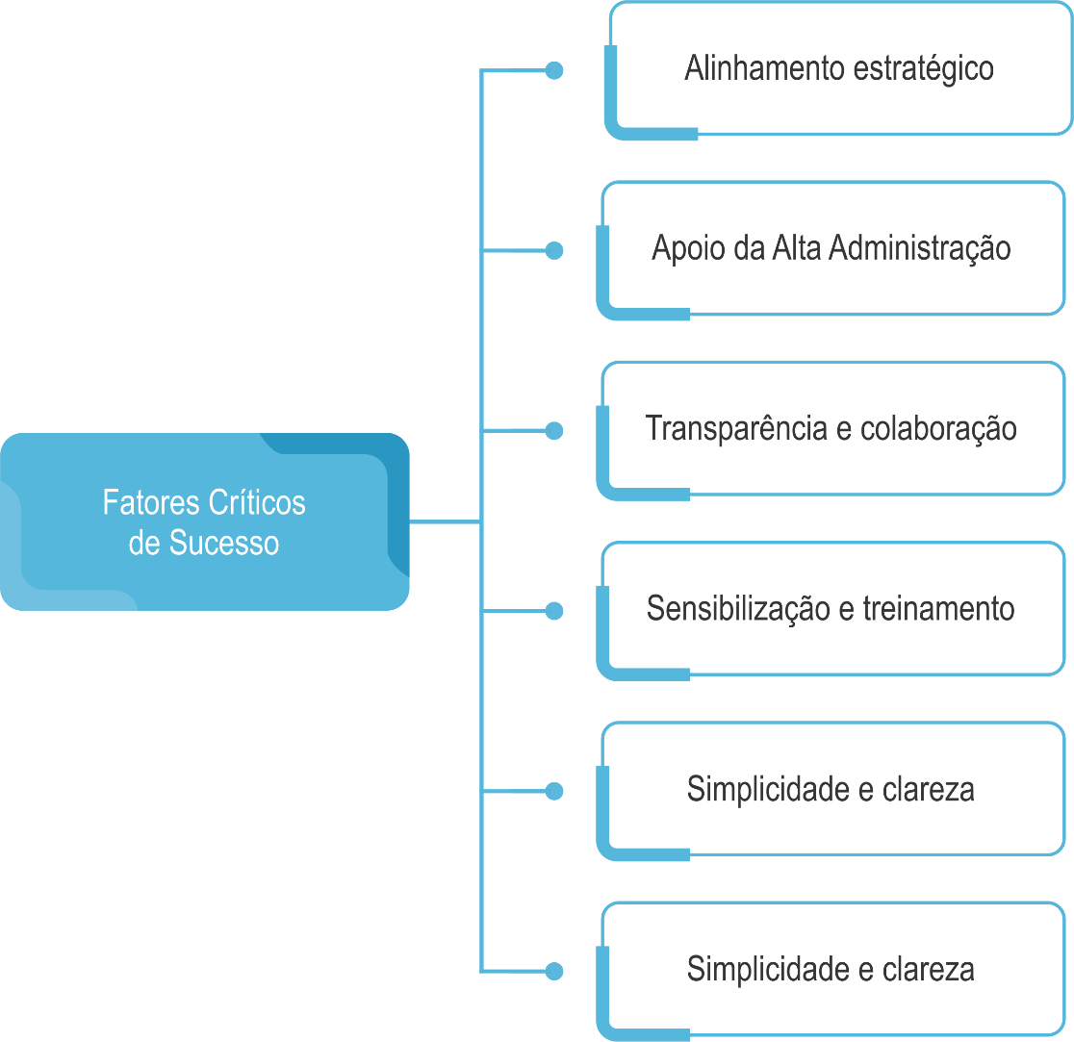
Objetivos e Resultados-Chaves – OKR: Fatores Críticos de Sucesso

Slide 19
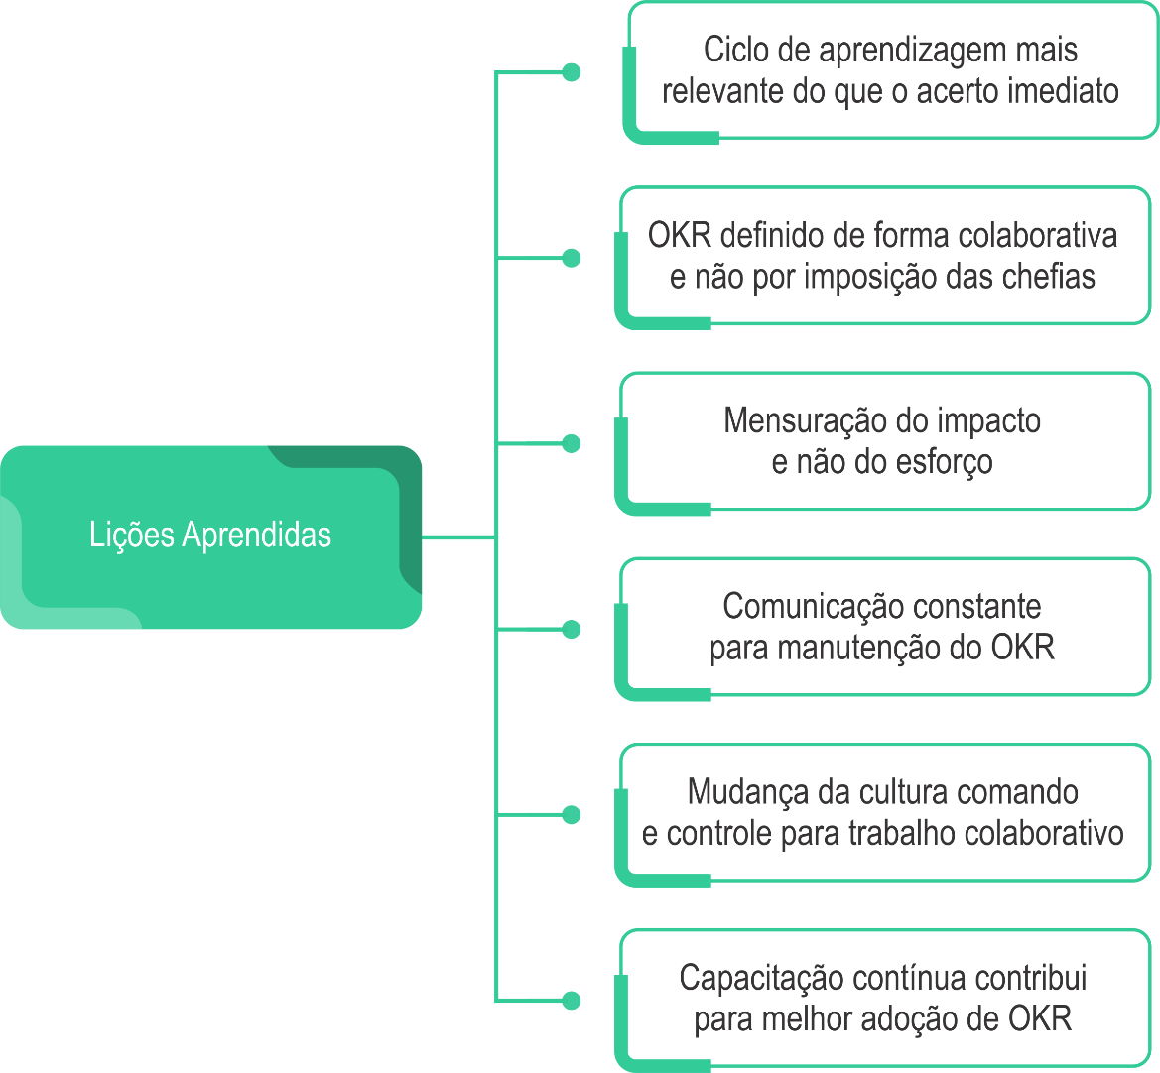
Objetivos e Resultados-Chaves – OKR: Lições Aprendidas

Slide 20
Exemplos de Aplicação da Metodologia OKR
Painel de Apresentação de OKR (uso interno)

Slide 21
Grato pela paciência!

Slide 22
Pedro Oishi – TRF2
(21) 2282-8202 - (21) 2282-8880
pedro.oishi@trf2.jus.br
(21) 96993-1000

